Slide 1

Система
та загальні критерії
оцінювання результатів навчання учнів
Вчитель хімії
Одеського ліцею №92 Одеської міської ради
Топал А.І.

Slide 2
НОРМАТИВНА ОСНОВА
Оцінювання результатів навчання
учнів 5-9 класів
Наказ МОН України «Про затвердження системи та загальних критеріїв оцінювання результатів навчання учнів» від 04.05.2026 року № 722.
Наказ МОН України «Про затвердження Рекомендацій щодо оцінювання результатів навчання учнів 5-9 класів закладів загальної середньої освіти» від 14.08.2026 року № 1427.

Slide 3
НОРМАТИВНА ОСНОВА
Оцінювання результатів навчання учнів 10–11 класів
Наказ Міністерства освіти і науки, молоді та спорту України від 13 квітня 2011 року № 329 «Про затвердження Критеріїв оцінювання навчальних досягнень учнів (вихованців) у системі загальної середньої освіти».

Slide 4

ПОЕТАПНЕ ВПРОВАДЖЕННЯ
2026/2027 н.р.: Обов'язкове впровадження в 1–9 класах закладів освіти.
2027/2028 н.р.: Розширення системи на 1–10 класи.
2028/2029 н.р.: Повне охоплення всіх класів загальної середньої освіти
(1–12 класи).

Slide 5
ЧОМУ ЗМІНЮЄТЬСЯ ОЦІНЮВАННЯ?
Головні акценти наказу № 1427
Гнучкість у виборі форм і засобів перевірки знань.
Спрощення процедур оцінювання.
Зменшення перевантаження вчителів під час оформлення документації.
Збереження орієнтирів на компетентнісний підхід (НУШ).
Скасування попередніх рекомендацій 2024 року.
Втрата чинності старих вимог 2013 року.

Slide 6

КОМПЕТЕНТНІСНИЙ ПІДХІД
Збереження орієнтирів на компетентнісний підхід (НУШ).
Компетентність у природничій освітній галузі:
Природничо-наукова;
Математична;
Інформаційно-цифрова;
Комунікативна;
Ініціативність та підприємливість;
Екологічна грамотність.

Slide 7
ПРИНЦИПИ ТА ФУНКЦІЇ ОЦІНЮВАННЯ
06
Функції підказують, навіщо ми збираємо та інтерпретуємо освітні докази
1
Формувальна
2
Констатувальна
3
Діагностувальна
відстежувати поступ
встановлювати рівень
бачити труднощі й причини
4
Мотиваційна
5
Коригувальна
6
Прогностична
підтримувати внутрішню мотивацію
визначати наступні кроки
планувати подальше навчання
7
Розвивальна
8
Виховна
9
Управлінська
формувати рефлексію
розвивати відповідальність
ухвалювати освітні рішення

Slide 8
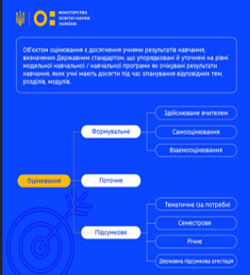
ОСНОВНІ ВИДИ ОЦІНЮВАННЯ
Формувальне
Поточне
Підсумкове: Поділяється на тематичне, семестрове та річне.
Державна підсумкова атестація (ДПА):

Slide 9
ФОРМУВАЛЬНЕ ОЦІНЮВАННЯ
Мета - надання зворотного зв'язку, виявлення навчальних потреб учнів і коригування освітнього процесу.
Результати формувального оцінювання НЕ враховують під час підсумкового оцінювання.
Шкала (за вибором учителя): вербальна, рівнева, бальна.
Результати формувального оцінювання (за вибором учителя):
- можуть фіксуватися у зручний спосіб (нотатки,
щоденники спостережень тощо);
- можуть фіксуватися у класному журналі (із записом
«Формувальна» у стовпці);
- є робочим інструментом вчителя, їх не оформлюють як
звітність.

Slide 10
ПОТОЧНЕ ОЦІНЮВАННЯ
Мета - встановлення за допомогою доречної навчальної діяльності навчальних завдань проміжного рівня досягнення учнями очікуваних результатів навчання у межах теми, модуля, розділу.
Поточну оцінку:
виводять на основі оцінювання діяльності або виконаних завдань відповідно до критеріїв оцінювання;
виставляють у балах, вона впливає на підсумкову оцінку;
виставляють у класний журнал без будь-яких позначок або індексів.
Поточні оцінки не потрібно виставляти на кожному уроці або за кожне виконане навчальне завдання.

Slide 11
ПІДСУМКОВЕ ОЦІНЮВАННЯ
Тематичне оцінювання (за потреби)
1 спосіб - узагальнюють поточні оцінки, отримані протягом теми / модуля / розділу;
2 спосіб - виставляють як оцінку за підсумкову тематичну роботу, яка охоплювала ключові програмові результати навчання;
3 спосіб - узагальнюють поточні оцінки та оцінку за підсумкову тематичну роботу
Державна підсумкова атестація
Є різновидом підсумкового оцінювання.
Передбачає встановлення відповідності результатів навчання учнів, які завершили здобуття базової середньої освіти, вимогам Державного стандарту базової середньої освіти.

Slide 12
СЕМЕСТРОВЕ ОЦІНЮВАННЯ
1 спосіб - узагальнюють тематичні оцінки (у разі їхньої відсутності - поточні), отримані протягом семестру
2 спосіб - узагальнюють тематичні оцінки (у разі їхньої відсутності поточні) та оцінку за підсумкову семестрову роботу
Проведення окремої підсумкової роботи після кожної теми, розділу чи модуля програми не є обов'язковим.
За результатами семестрового оцінювання визначають одну семестрову оцінку з навчального предмета / інтегрованого курсу.

Slide 13
РІЧНЕ ОЦІНЮВАННЯ
Річну оцінку визначають або як середнє арифметичне семестрових оцінок, або на підставі інших підходів, що мають бути відображені в критеріях, правилах і процедурах оцінювання закладу освіти.
Проведення окремої підсумкової роботи для визначення річної оцінки не передбачено (крім учнів, які здобувають освіту за індивідуальними формами).

Slide 14
СВІДОЦТВО ДОСЯГНЕНЬ
Нова форма Свідоцтва досягнень
МОН представить оновлену форму Свідоцтва досягнень учнів 5–9 класів з урахуванням компетентнісного підходу.
Очікується від МОН до 1 жовтня 2026 року.

Slide 15
ХАРАКТЕРИСТИКИ ОЦІНЮВАННЯ

Slide 16
СПІВВІДНОШЕННЯ ШКАЛ ОЦІНЮВАННЯ
Вербальна шкала | Рівнева шкала | Бальна шкала
потребує істотної підтримки для досягнення результатів навчання | Початковий рівень (П) | 1–3 бали
потребує ситуативної підтримки для досягнення результатів навчання | Середній рівень (С) | 4–6 балів
має посутні успіхи в досягненні результатів навчання | Достатній рівень (Д) | 7–9 балів
має значні успіхи в досягненні результатів навчання | Високий рівень (В) | 10–12 балів

Slide 17
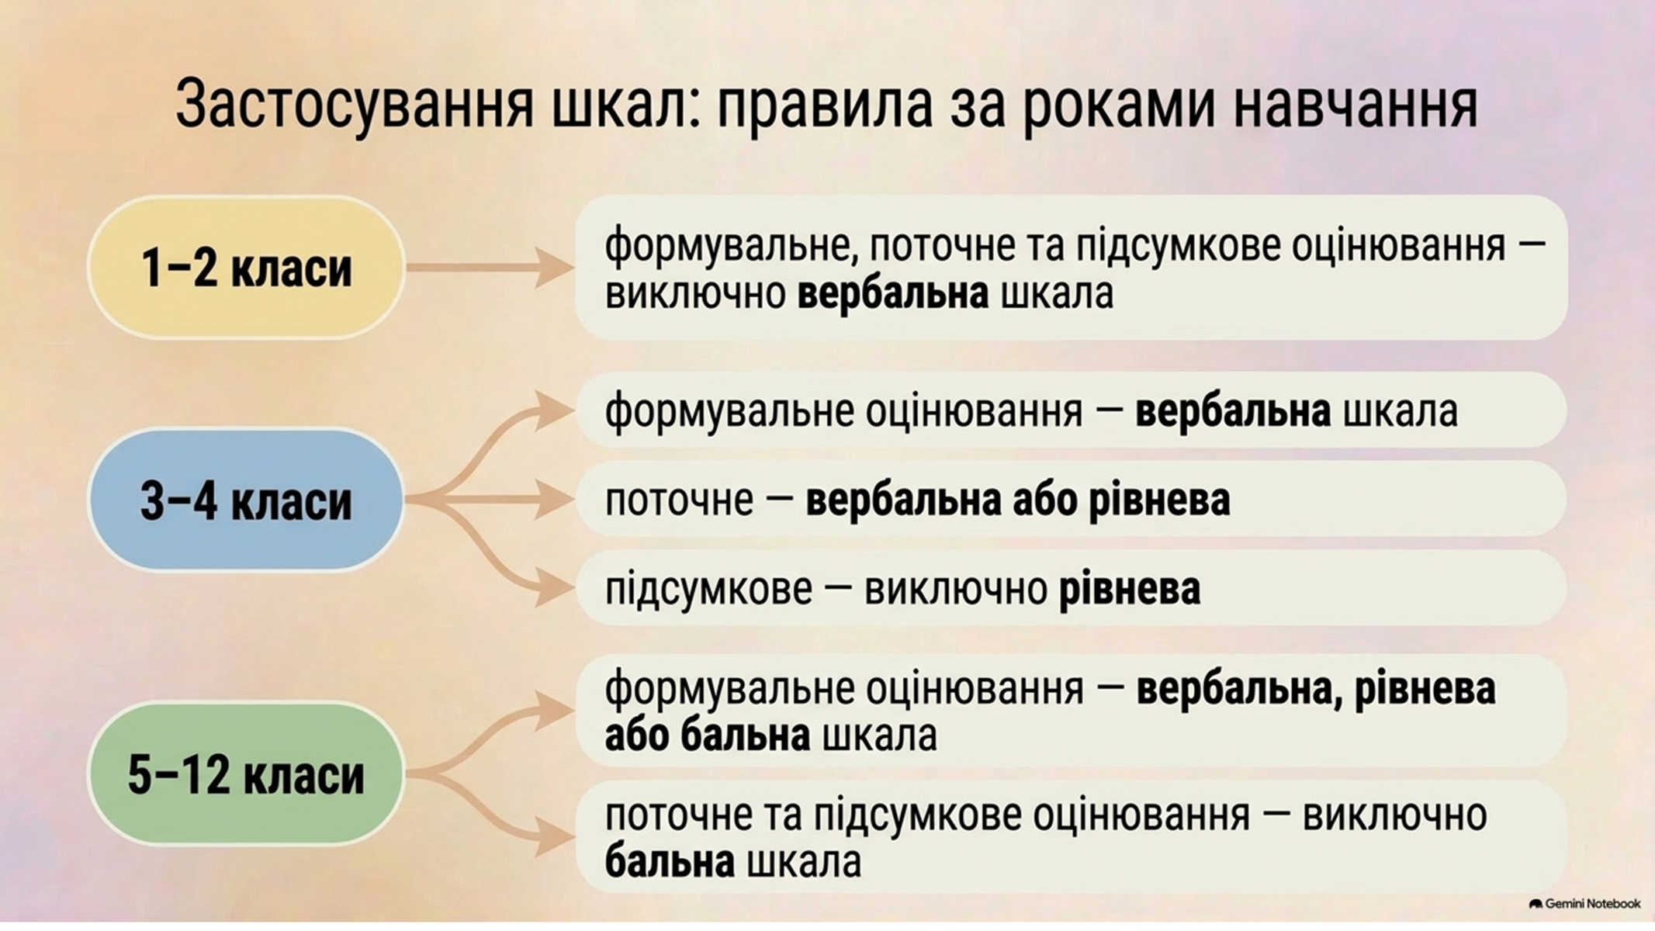
ПРАВИЛА ЗАСТОСУВАННЯ ШКАЛ

Slide 18
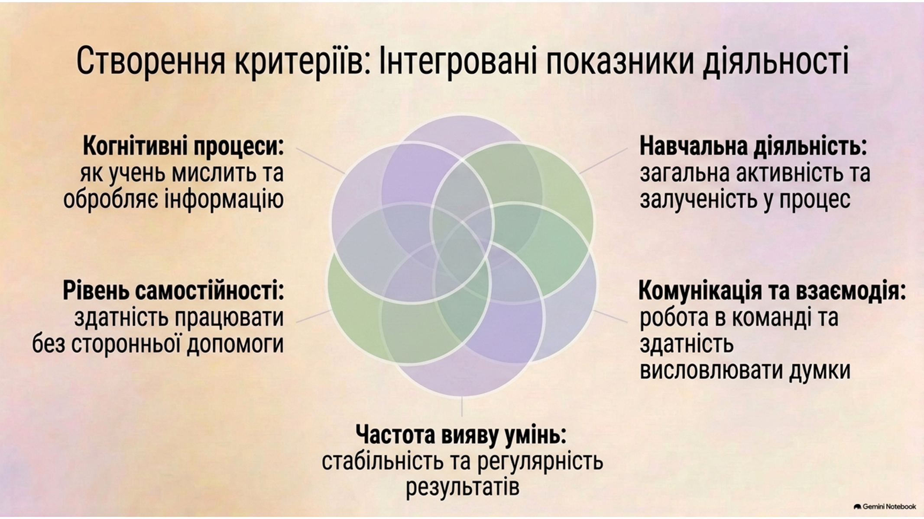
ІНТЕГРОВАНІ ПОКАЗНИКИ

Slide 19
АВТОНОМІЯ ЗАКЛАДУ ОСВІТИ Й АКАДЕМІЧНА СВОБОДА
заклад освіти може запровадити власну шкалу оцінювання, а для окремих навчальних предметів /інтегрованих курсів — дихотомічну шкалу («зараховано» / «незараховано»);
учитель самостійно обирає шкалу для проведення формувального оцінювання (вербальну, рівневу, бальну);
учитель самостійно визначає кількість і частотність застосування різних видів оцінювання (формувального, поточного, підсумкового);
учитель самостійно ухвалює рішення щодо індексування оцінок за групами результатів.

Slide 20
АКАДЕМІЧНА СВОБОДА
Учитель отримав право самостійно обирати методи та інструменти оцінювання (спостереження, проєкти, портфоліо, цифрові тести тощо).
Конфіденційність: Оцінка визначена як конфіденційна інформація! Доступна педагогу, самому учню та його батькам або законним представникам.
Критерії: зрозумілі учасникам освітнього процесу.
Інформування: Використовуються індивідуальні зустрічі, е-журнали та свідоцтво досягнень.

Slide 21
ПРОЦЕДУРИ
Обов’язковому оцінюванню підлягають обов’язкові освітні компоненти, визначені освітньою програмою закладу освіти.
Вибіркові освітні компоненти оцінюються згідно з рішенням педагогічної ради закладу освіти.
Індивідуальні консультації підлягають винятково формувальному оцінюванню.

Slide 22
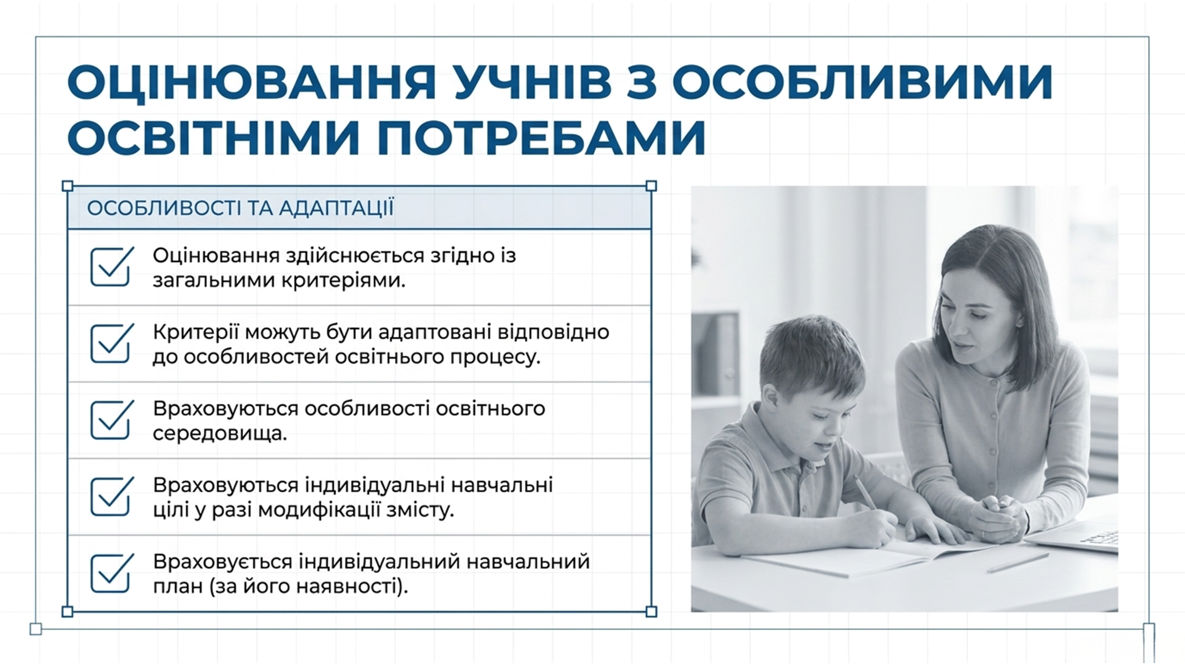
АДАПТАЦІЯ

Slide 23

ЩО ОЦІНЮЄМО НА ХІМІЇ?
Не лише «знає / не знає».
Учень може:
пояснити хімічне явище;
застосувати знання у новій ситуації;
провести та описати дослід;
опрацювати дані;
аргументувати висновок;
спрогнозувати результат.

Slide 24
ОЦІНЮЄМО
НАВЧАЛЬНЕ ДОСЛІДЖЕННЯ
Оцінюємо не лише відповідь, а процес і результат діяльності.
Наприклад:
✓ дотримується правил безпеки
✓ правильно виконує послідовність дій
✓ фіксує спостереження
✓ пояснює ознаки реакції
✓ формулює висновок

Slide 25
ДЕ ШУКАТИ ДОПОМОГУ?
Посібники «Як оцінювати в НУШ?» (10 освітніх галузей).
«Каталог компетентнісних робіт для НУШ».
Платформа «Освіта для життя» (ресурс «Інтерактивний поступ»).
Для розроблення та добору інструментів компетентнісного оцінювання вчителі можуть використовувати:
https://mon.gov.ua/osvita-2/zagalna-serednya-osvita/nova-ukrainska-shkola-2/otsinyuvannya/metodychnyi-posibnyk-iak-otsiniuvaty-v-nush
https://nus-tasks.net/
https://educationforlife.mon.gov.ua/interaktyvnyi-postup/

Slide 26
ВИСНОВОК
Ознайомлення з повним текстом рекомендацій.
Обговорення на засіданнях методичних комісій.
Практичне впровадження новацій із нового навчального року.
Оцінюємо не лише відповідь, а процес і результат діяльності.

Slide 27

ДЯКУЄМО ЗА УВАГУ!
Усім бажаємо мирного блакитного неба, здоров’я, втілення професійних мрій та задумів! Перемоги!

